Slide 1



أهداف الرياضة
تعريف الرياضة
الرياضة هي كلّ مجهود أو نشاط جسدي يقوم به الإنسان
وتقوم على مجموعة من القواعد والأصول التي يجب تطبيقها، للحصول على الهدف الأساسي من وراء ممارستها، وتجنّب إلحاق الضرر بالجسم بسبب الممارسة الخاطئة
الحصول على الترفيه والمتعة
المنافسة والتحدّي
تنمية وتطوير المهارات
تقوية وتعزيز
الثقة بالنفس
الرياضة

Slide 2

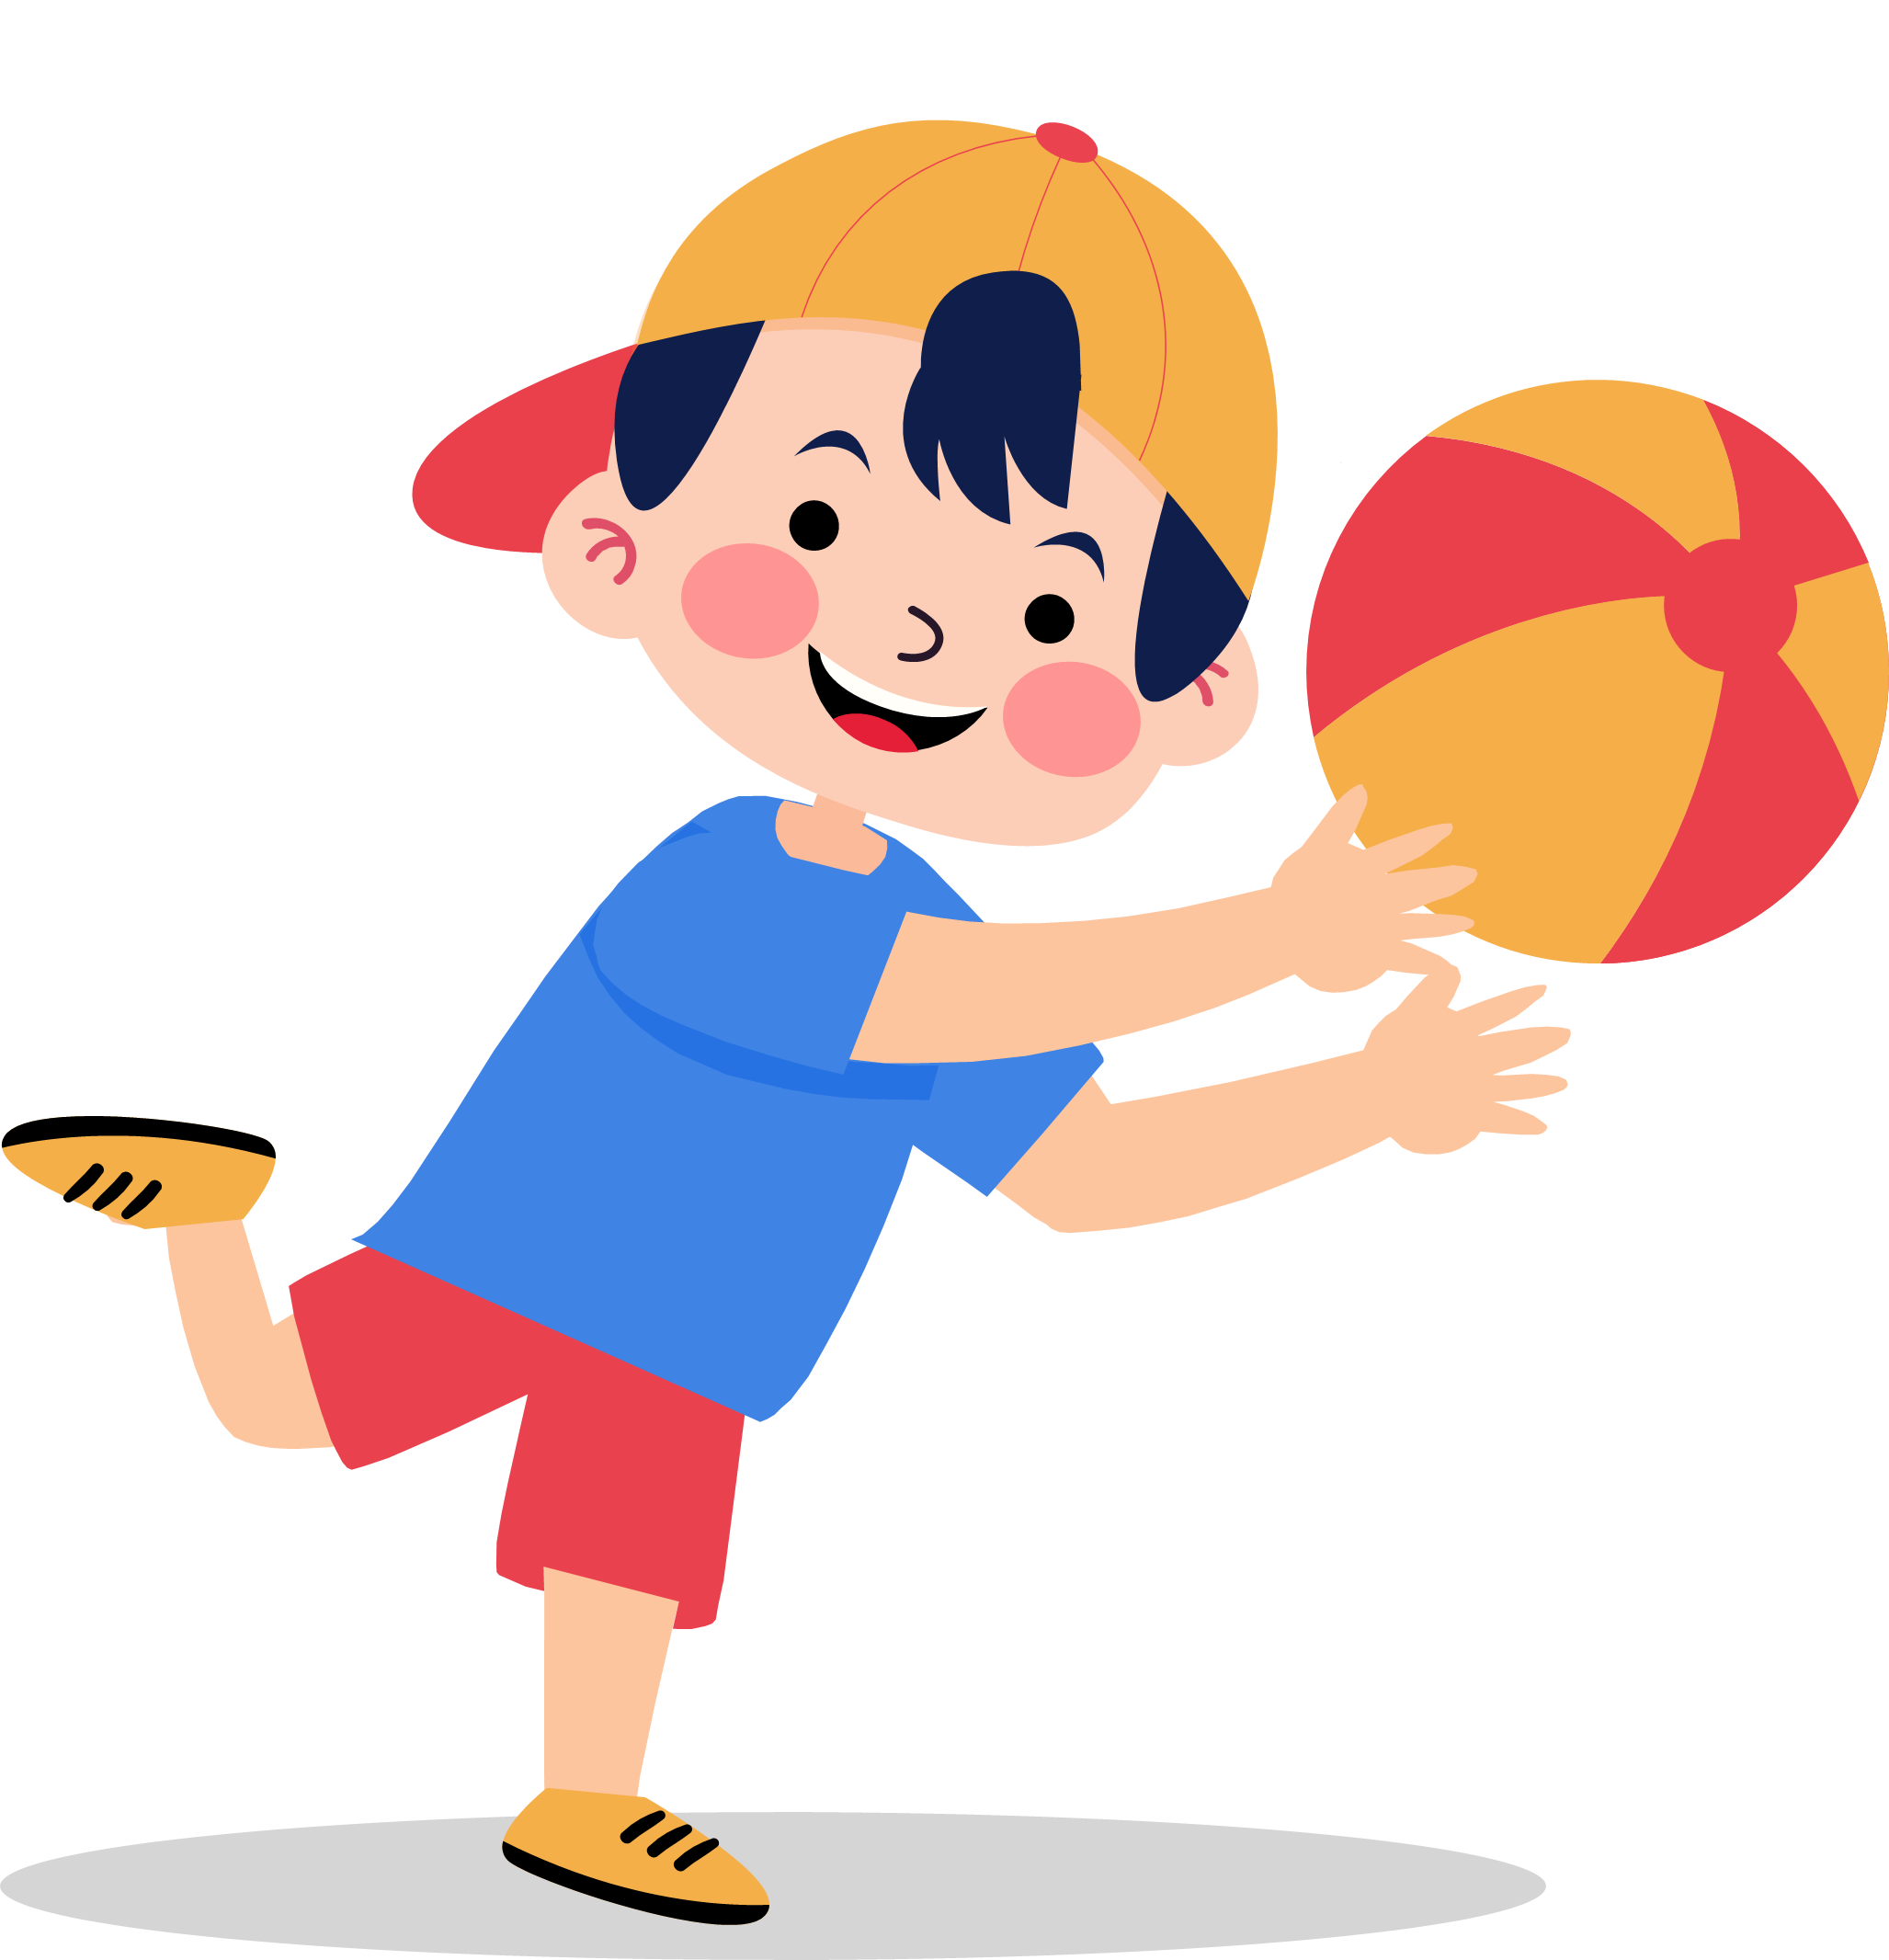
نصائح لزيادة
النشاط الحركي
فوائد الرياضة
الحصول على الجسم المتناسق والجميل
استخدام الدرج.
استخدام الدراجات الهوائية
القيام بتمارين التمدد
المشي لمدة 10 دقائق خلال الصباح والمساء.
زراعة حديقة المنزل
تنظيف المنزل
تزيد من القدرة على ضبط الأعصاب
تعطي صاحبها ثقة وقوة في النفس
نتائج قلة الرياضة
منح مفاصل الجسم القوّة والمتانة
المساعدة على النوم بشكل صحيّ
ارتفاع ضغط الدم ومرض السكري
جعل الجسم أقوى وأكثر قدرة على تحمّل تغيّرات الطقس
القلق والاكتئاب
تنظيم نبضات القلب وتنشيط عمل الدورة الدموية
بعض أنواع السرطان
أمراض القلب والسمنة

Slide 3


تعليمات الطباعة
  تجهيز ورقة بمقاس A4
  الضغط على امر الطباعة ctrl+P لطباعة الوجه الأول
  بعد طباعة الوجه الأول عكس وجه الورقة في الطابعة
  الضغط على امر الطباعة ctrl+Pلطباعة الوجه الثاني
  طي الورقة كما بالشكل

Slide 4



Notes:
هذا القالب من تصميم موقع انجز ( ingez-ppt.com ) : موقع عربي متخصص بتصميم قوالب البوربوينت باللغة العربية

Slide 5




ايقونات
Notes:
هذا القالب من تصميم موقع انجز ( ingez-ppt.com ) : موقع عربي متخصص بتصميم قوالب البوربوينت باللغة العربية

Slide 6

Notes:
هذا القالب من تصميم موقع انجز ( ingez-ppt.com ) : موقع عربي متخصص بتصميم قوالب البوربوينت باللغة العربية

Slide 7

تم تصميم هذا القالب بواسطة
ingez-ppt.com
الخطوط المستخدمة في القالب
Harmattan الرابط
تم تصميم هذا القالب بواسطة موقع انجز ingez-ppt ولا يحق لأي شخص إعادة نشر أو توزيع ملفات القوالب أو إصدارات معدلة في مواقع أخرى بدون إذن خطي من انجز
Notes:
هذا القالب من تصميم موقع انجز ( ingez-ppt.com ) : موقع عربي متخصص بتصميم قوالب البوربوينت باللغة العربية

